Slide 1



Projeto de Lei
nº 2646/2025
Aplicação de Penas para Líderes de Facções Criminosas
GUILHERME DERRITE
Secretário de Segurança Pública de SP
Deputado Federal Licenciado
Brasília, 28 de outubro de 2025

Slide 2

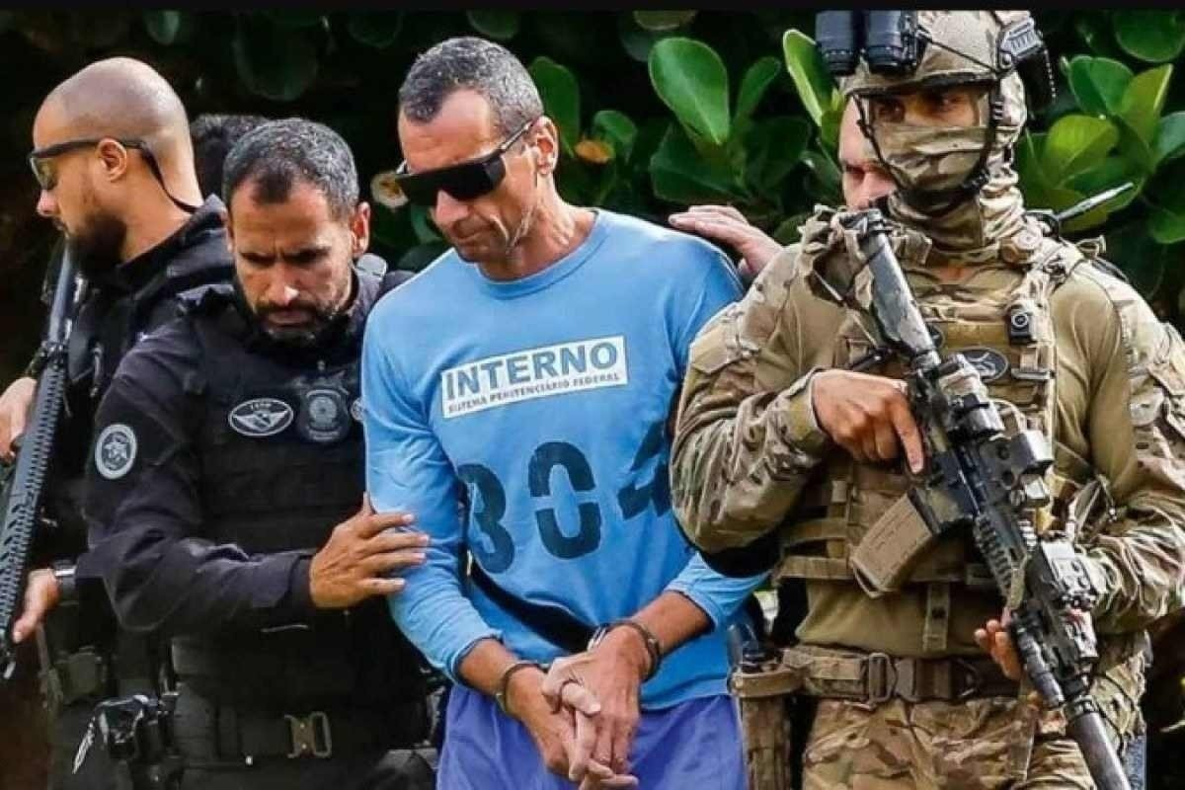
Urgência da Aprovação do PL
Uma Resposta Necessária à Impunidade no Crime Organizado
IMPUNIDADE ESTRUTURAL
Líderes criminosos acumulam décadas de penas, mas retornam às ruas
GESTÃO CRIMINAL CONTÍNUA
Mesmo presos, continuam comandando organizações através de celulares, advogados, visitantes, ou seja, continuam a liderar as suas Facções
BENEFÍCIOS LEGAIS DISTORCIDOS
Institutos como PROGRESSÃO DE REGIME, INDULTOS e MEDIDAS HUMANITÁRIAS estão sendo utilizados por criminosos de altíssima periculosidade
CONSEQUÊNCIA SOCIAL
População exposta a indivíduos com 10, 20, 30+ condenações criminais

Slide 3
Importância Estratégica do PL
Por que eu defendo?
I
II
III
Segurança Pública efetiva
Justiça e Proporcionalidade
Desestímulo à Ascensão Criminal
Neutralização de lideranças
Diferença de tratamento:
Deixar a mensagem clara sobre as consequências reais e permanentes
Desarticulação das estruturas
Reincidentes x primários
Quebra do ciclo:
- Prender
- Comandar da prisão
- Sair
- Voltar a comandar
Respeito às vítimas e à sociedade que vive sob ameaça constante
Fim da “compensação” baseado nos benefícios posteriores

Slide 4
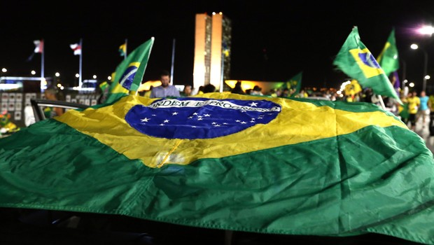
Impacto Esperado
O que o Brasil ganha
DESMANTELAMENTO OPERACIONAL
REDUÇÃO DE HOMICÍDIOS
ECONOMIA AOS COFRES PÚBLICOS
Líderes presos de forma definitiva
Estudos mostram uma correlação entre prisão de lideranças e queda de violência
Menos custos com reincidência
Facções sem um comando estratégico
Investigações recorrentes
Operações policiais repetitivas
EXEMPLO INTERNACIONAL
MENSAGEM À SOCIEDADE
Alinhar o Brasil a praticas de países que efetivamente combatem o crime organizado
Proteção da Sociedade sem leniência com a criminalidade reiterada

Slide 5
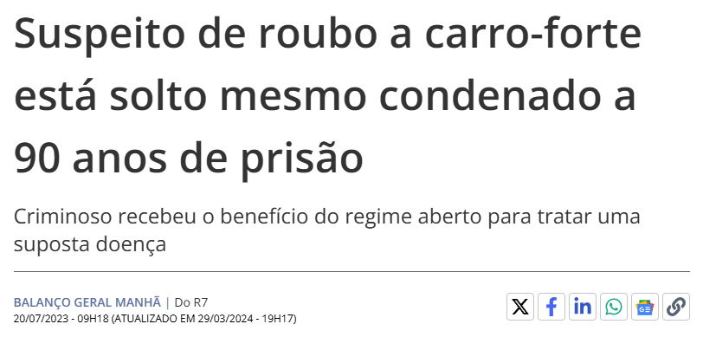
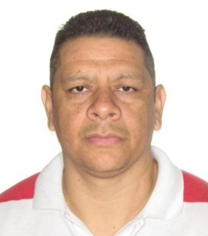
Carreiras Criminais Extensas
Casos de grande repercussão nacional
José Ramos Filho

Slide 6
Carreiras Criminais Extensas
José Ramos Filho
Casos de grande repercussão nacional
19/11/1993
25/05/1994
04/02/1999
17/05/1999
19/06/1999
Roubo majorado
Receptação
Roubo majorado
Roubo majorado
Roubo majorado/ Porte de arma
23/01/2000
2015
27/03/2017
19/07/2023
19/07/2023
Roubo majorado
Latrocínio / Porte de arma / OrCrim
Indulto Humanitário
Roubo
PRESO

Slide 7
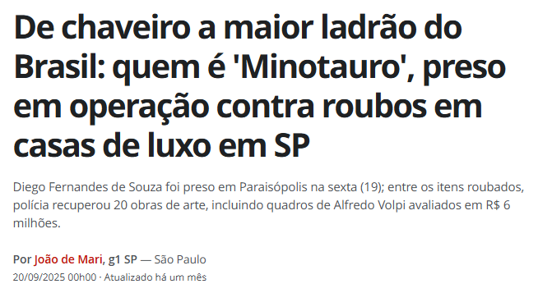
Carreiras Criminais Extensas
Casos de grande repercussão nacional
Diego Fernandes de Souza
“Minotauro”

Slide 8
Carreiras Criminais Extensas
Diego Fernandes de Souza
“Minotauro”
Casos de grande repercussão nacional
04/06/2007
03/04/2008
01/08/2016
11/08/2016
14/07/2019
Roubo/Homicídio
Lesão Corporal dentro do CDP
Furto a Residência
Porte de arma / Associação Criminosa / Tráfico
Furto a residência
14/07/2019
12/01/2020
30/12/2021
25/08/2022
20/12/2023
Investigado por receptação
Furto a Residência
Homicídio tentado/
Porte de arma
Receptação
Roubo a residência
03/05/2024
24/07/2024
24/08/2024
23/04/2025
19/09/2025
Roubo a residência
Roubo a Residência
Roubo a Residência
Receptação
PRESO

Slide 9
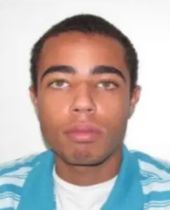
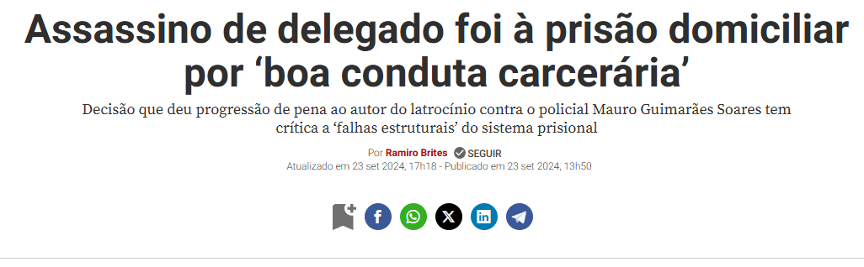
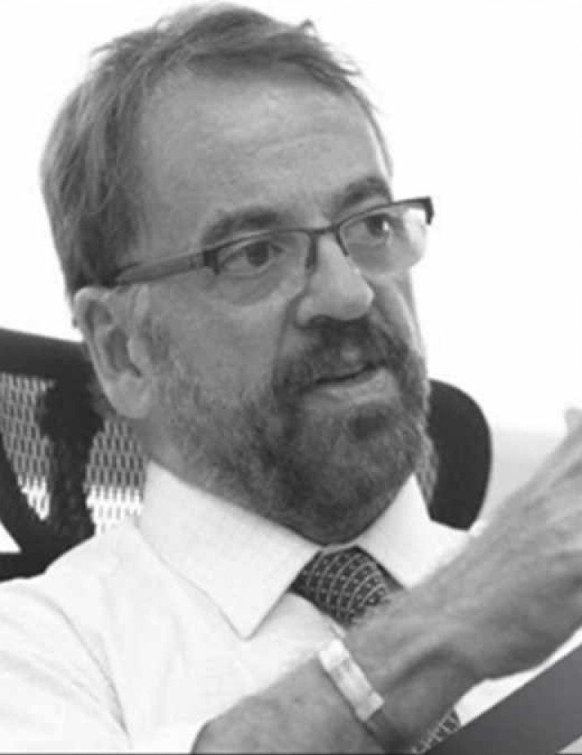
Carreiras Criminais Extensas
Casos de grande repercussão nacional
Enzo Wagner Lima Campos

Slide 10
Carreiras Criminais Extensas
Enzo Wagner Lima Campos
Casos de grande repercussão nacional
20/05/2014
17/06/2015
06/06/2016
13/10/2016
01/06/2017
Tráfico de Drogas
Tráfico de Drogas
Tráfico de Drogas
Receptação
Porte de arma / Roubo
15/12/2017
15/08/2018
25/09/2019
27/10/2022
21/09/2024
Receptação / Resistência / Lesão Corporal
Porte de arma
Roubo
Porte de arma / Receptação
Latrocínio
PRESO

Slide 11

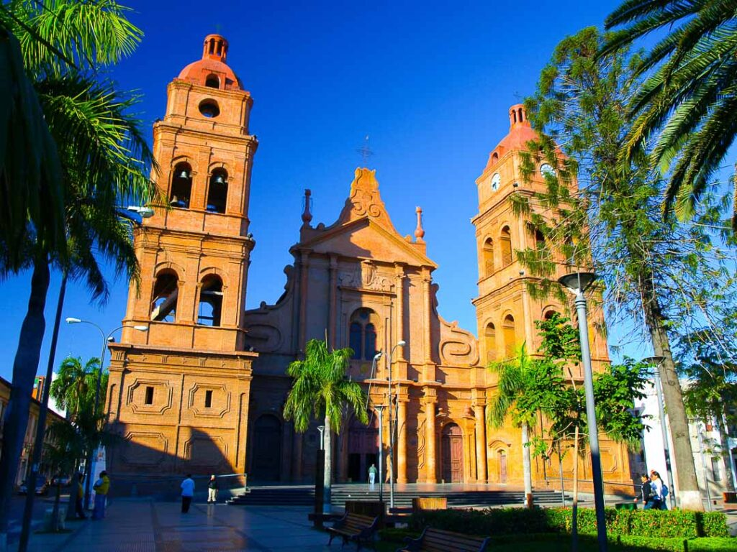

Enquanto isso
No mínimo 19 lideranças do Crime Organizado Brasileiro
Vivem livremente em Santa Cruz de la Sierra, Bolívia
PROCURADOS, EVADIDOS, EGRESSOS
O BRASIL NÃO É UM PAÍS SÉRIO QUANDO:
Condena a dezenas de anos, mas liberta em poucos
Permite que líderes de facções fujam e comandem suas fações de outros países
Transforma penas em sugestões, não em consequências reais
Enquanto o Brasil debate garantias, eles desfrutam da impunidade em território estrangeiro

Slide 12
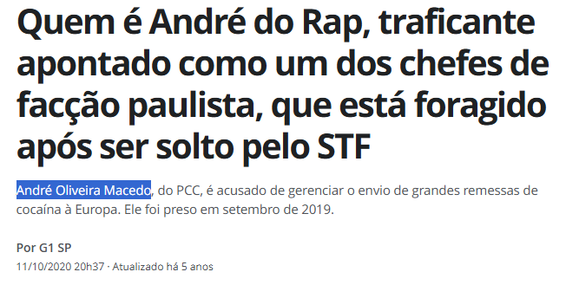
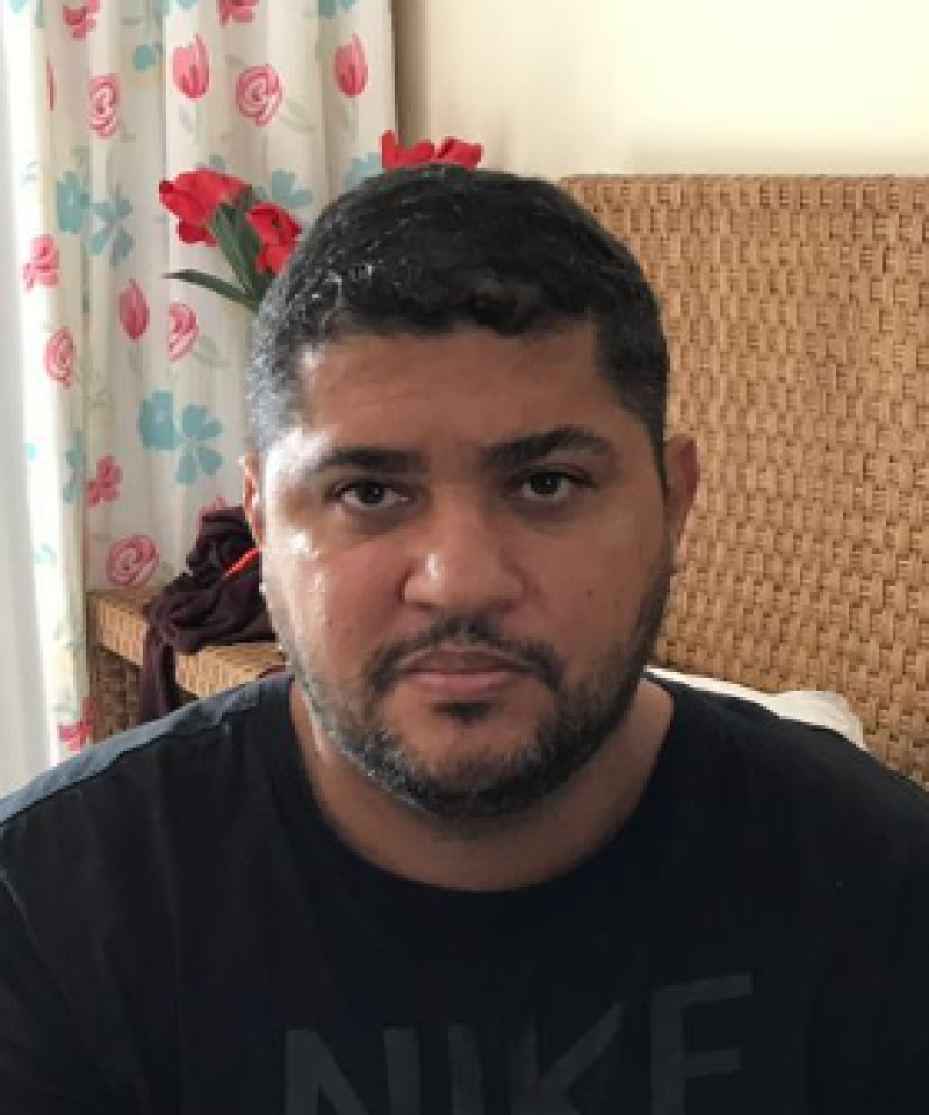
Principais Lideranças do Crime Organizado
Lideranças vivendo vida de luxo na Bolívia
André Oliveira Macedo
“André do Rap”

Slide 13
Principais Lideranças do
Crime Organizado
André Oliveira Macedo
“André do Rap”
Lideranças vivendo vida de luxo na Bolívia
2013
Inquérito da PF
19/09/1996
09/11//2003
28/09/2005
13/03/2019
Tráfico de drogas
Tráfico de drogas
Tráfico de drogas
Tráfico de drogas
Lavagem de Dinheiro
25/03/2019
10/10/2020
Tráfico
OrCrim
Lavagem de Dinheiro
Concessão de Habeas Corpus
SOLTO

Slide 14
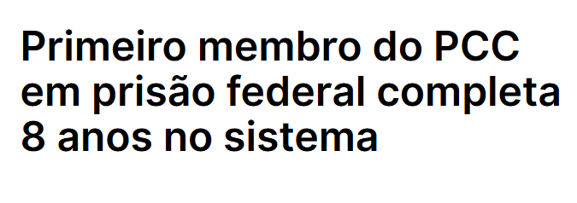
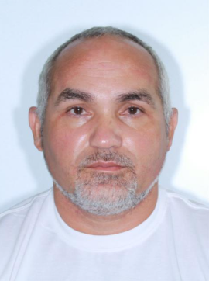
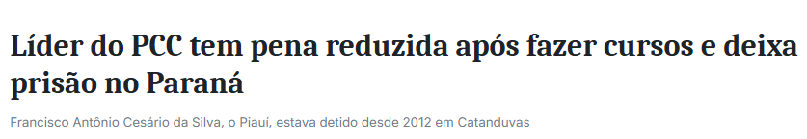
Principais Lideranças do Crime Organizado
Lideranças vivendo vida de luxo na Bolívia
Noticiado em dezembro de 2019
Francisco Antônio
Cesário da Silva

Slide 15
Principais Lideranças do
Crime Organizado
Francisco Antônio
Cesário da Silva
” Piauí ”
Lideranças vivendo vida de luxo na Bolívia
17/03/2000
18/02/2001
19/06/1999
14/07/2001
18/07/2001
Receptação
Porte de arma
Furto à Residência
Porte de arma / Homicídio
Associação / Sequestro
28/09/2001
04/03/2002
12/05/2006
16/04/2008
18/08/2008
Porte de arma / Lesão Corporal
Associação / Receptação / Porte de arma
Homicídio
Homicídio
Falsidade Ideológica
09/09/2021
Em Liberdade

Slide 16
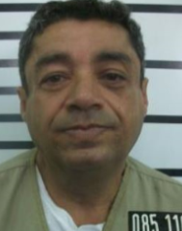
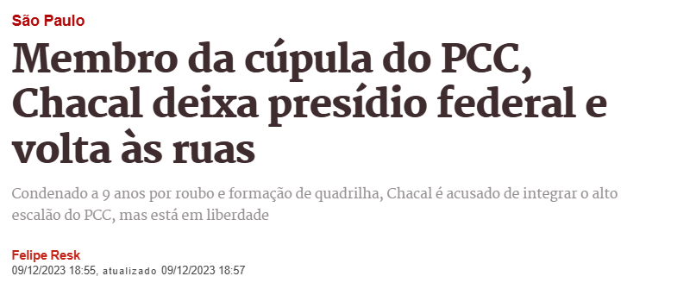
Principais Lideranças do Crime Organizado
Lideranças vivendo vida de luxo na Bolívia
Pedro Luiz da Silva Moraes
“ Chacal ”

Slide 17
Principais Lideranças do
Crime Organizado
Pedro Luiz da
Silva Moraes
“ Chacal “
Lideranças vivendo vida de luxo na Bolívia
02/04/1990
04/04/1990
16/04/1990
19/04/1990
20/04/1990
Roubo / Associação
Roubo
Roubo
Roubo
Roubo
30/05/1990
14/09/1994
09/12/1996
14/01/1999
20/02/2001
Lei dos Crimes Hediondos, Porte de Arma e Associação Criminosa
Motim, Sequestro e Cárcere Privado e Homicídio
Roubo
Tráfico de Drogas
Sequestro e Cárcere Privado
17/10/2015
10/2023
Porte de Arma, Receptação
Em Liberdade

Slide 18
“O problema da Segurança Pública no Brasil
não é um problema das Forças de Segurança.”
GUILHERME DERRITE
Secretário de Segurança Pública de SP
Deputado Federal Licenciado

